Slide 1
Formation pour le Camp D’hiver Alimentation et Menu

Slide 2
L’alimentation
Faits
Être en camp = plus grande dépense énergétique qu’habituellement
Activités extérieures = le corps dépense deux fois plus d’énergie
Alimentation doit être ajustée :
à la dépense énergétique.
au fait que les participants font de nombreuses activités extérieures.
Manger des aliments de tous les groupes alimentaires en quantités suffisantes par rapport aux besoins de base
S’hydrater suffisamment
S’assurer que les repas soient au goût des enfants tant dans leur présentation que dans les saveurs. Un plat non appétissant ou mal présenté ne sera pas mangé et l’énergie des jeunes ne sera pas suffisante pour les activités.

Slide 3
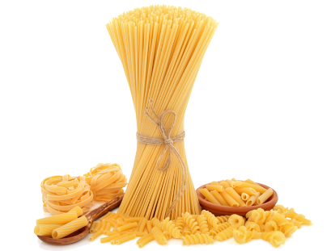
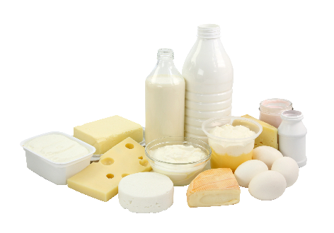
Les sources d’énergie
= sucre
Les glucides
Fonction
Énergie rapide.
Glucides simples :
Assimilation facile
Énergie rapide et intense
Effet calorifique : 2 heures
Glucides complexes :
Assimilation plus longue
Énergie modérément rapide, mais intense
Effet calorifique : 4 heures
ex. cassonade, miel, sirop d’érable, bonbons.
ex. céréales, pâtes alimentaires, riz, produits laitiers.
Déjeuner
Dîner

Slide 4
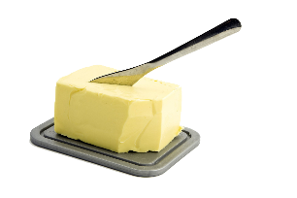
Les sources d’énergie
Les lipides
= gras
Fonctions
Donner du goût
Sentiment de satiété
Apporter de l’énergie
Réchauffer
Transporter les minéraux et nutriments dans le corps
Apportent deux fois plus d’énergie que les glucides (à poids égal).
Effet calorifique : 4 à 8 heures
ex. produits laitiers non écrémés, noix, œufs, viande, poissons.
Gras saturés :
Souvent d’origine animale
Figent lorsque froids
Gras mono-insaturés, polyinsaturés, omégas 3 :
Souvent d’origine végétale
Se trouve aussi dans les poissons
ex. beurre, lard, lait entier, huile de palme et de noix de coco.
ex. huiles végétales, noix, graines, avocats ou huiles issues de poissons gras comme le saumon, la truite arc-en-ciel, le maquereau etc.
Souper

Slide 5
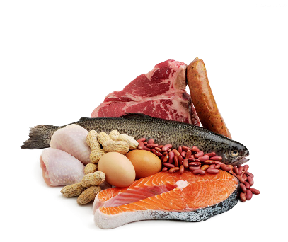
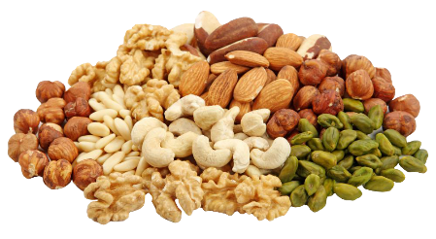
Les sources d’énergie
Les protéines
Fonctions
Croissance
Fabrication d’anticorps
Énergie longue durée
Effet calorifique : 8 heures
Protéines animales :
les viandes, les volailles, les œufs, les poissons et les produits laitiers.
Protéines végétales :
les noix, les graines, les légumineuses telles que les lentilles, les pois chiches, etc.
Les produits à base de soya font également partie des protéines végétales.
Un peu à chaque repas

Slide 6
Les autres aliments à intégrer aux menus
Vitamines
Minéraux
Fibres
Garantissent le bon fonctionnement du corps
Maintiennent les fonctions cardiaques
Gardent l’activité électrolytique du sang
Facilitent le transit
Fruits et légumes frais

Slide 7
Hydratation
Faits
Sensation de soif moins présente en hiver.
Boire régulièrement
Boire des petites quantités à la fois
Conseils
Boire des boissons réconfortantes et énergétiques.
ex. bouillon, soupe, chocolat chaud.
Éviter le thé et le café qui sont diurétiques : ils font éliminer et uriner davantage et donc diminuent le volume sanguin.
Ne pas boire d’alcool.
L’alcool dilate les vaisseaux sanguin. Lorsqu’on a froid ceux-ci se contractent pour réchauffer le corps au maximum. L’effet de dilatation dû à l’alcool favorise donc le refroidissement du corps.

Slide 8
Suggestion de menue pour le camp d’hiver
 | Menu 1 (rapide) | Menu 2 (bouillir) | Menu 3 (froid)
Samedi déjeuner | Gruau Fruits séchés Jus de fruit ou Chocolat chaud | Œufs brouillés avec légumes dans un sac à bouillir à manger dans un wrap Fruits séchés Chocolat Chaud Tisane / Thé | Wrap ou pita au nutella ou coufiture Fromage Fruits Chocolat chaud
Samedi dîner | Sandwich / wrap Fromage Pepperette ou jerky Fruits Jus | Soupe ou stew (Chunky) dans un sac à bouillir Biscuits Fruits Jus | Pâté dans un wrap ou pita Fromage Légumes avec trempette Jus
Samedi souper | Riz déshydraté en sachet (ajouter de l’eau et attendre) Chocolat chaud Légumes et trempette Dessert | Spaghetti préparé dans un sac à bouillir Wrap avec beurre à l’ail Dessert Chocolat chaud | Sandwich ou sous-marin préparé à l’avance avec du fromage et de la viande froide Chocolat chaud
Dimanche déjeuner | Gruau Fruits séchés Jus de fruit ou Chocolat chaud | Crêpes précuites à faire réchauffer Fruits Chocolat chaud | Wrap ou pita au nutella ou coufiture Fromage Fruits Chocolat chaud
Dimanche dîner | Sandwich / wrap Fromage Pepperette ou jerky Fruits Jus | Hotdog Fromage Fruits Jus | Pâté dans un wrap ou pita Fromage Légumes avec trempette Jus

